Slide 1
EL SANATLARI VE COĞRAFİ İŞARETLEME
Dr. Ayşem YANAR
Kültür Varlıklarını Koruma ve Onarım Bölümü
2017
Ankara

Slide 2
El sanatı ürünü
Geleneksellik
Hammadde
Geleneksel bilginin kullanılması
Hammaddenin çeşitli tekniklerle işlenmesi

Slide 3
El Sanatlarında Hammadde Sınıflandırılması
Lif
İnce dallar, saplar ve ağaç şeritleri
Taş
Dallar
HAMMADDE
Ahşap
Deri
Deri ve hayvansal artıklar
Toprak
Maden

Slide 4
El sanatları
Yoğun emek ister
Geçmişin izlerini yansıtır
Basit araçlarla yapılır
Günümüze kadar ulaşabilen örnekleriyle geçmişe dair bilgileri günümüze aktarır
Yaratma gücü ister
Doğada kolay bulunabilen ya da artık maddeleri hammadde olarak kullanır

Slide 5
Türkiye bulunduğu coğrafi konum nedeniyle zengin kültürel çeşitliliğe sahiptir
Her yörenin kendine özgü çeşitli tarım, sanayi ve
el sanatı ürünleri bulunur
Günümüzde geleneksel el sanatlarının bir kısmında hammadde, desen, motif, renk, gibi özelliklerinde değişiklikler meydana gelmiş, bir kısmı yok olmuş ve yok olmak üzere bir kısmının ise üretimi sürdürülmektedir
Özgünlüğü ve sürdürülebilirliği sağlamak açısından el sanatlarında ürün yenilenmesi, özgün değeri olan ürünlerin pazarda yer alması ve bu yönde ürün tasarımı yapılması önemlidir

Slide 6
Yöresel/geleneksel ürünler üretildikleri bölgeye ait özellikleri yansıtır ve o yörenin özellikleriyle bilinir. Bunlar arasında özellikle el sanatı ürünlerinin coğrafi işaret tescilini alması ürünün kalitesinin ve yöresel özelliklerinin devamlılığı açısından önemlidir
O yörede üretilen aynı veya benzer el sanatı ürünlerinin coğrafi konum, hammadde ve insan faktörü (usta) gibi nedenlerle standardizasyonunun yapılması oldukça zordur. Ancak coğrafi işaretleme yoluyla belgelenen ürünleri belirli bir standarda getirmek ve bu standardı sürdürmek mümkün olabilir

Slide 7
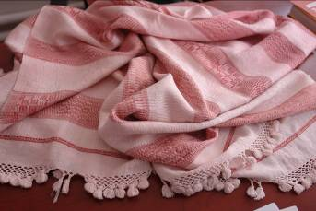
Ankara İline Özgü El Sanatları Dokumacılık Bürgü Dokuma
Eski Bürgü Örneği
Gelin Bürgüsü

Slide 8
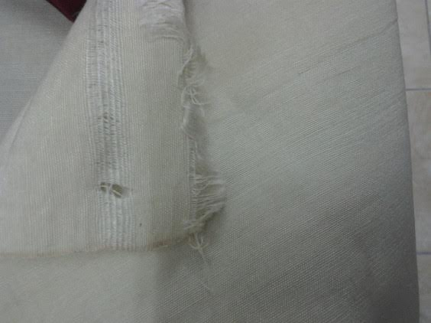
Sof Dokuma
Kaynak: Ankara Etnografya Müzesi
Envanter no;14193
Kaynak: Ankara Etnografya Müzesi
Envanter no;14207
Kaynak: Ankara Etnografya Müzesi
Envanter no;14194

Slide 9
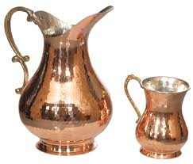
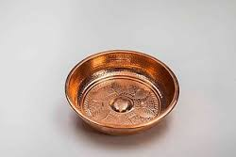
Bakır İşlemeciliği

Slide 10
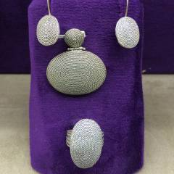
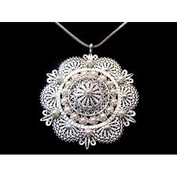
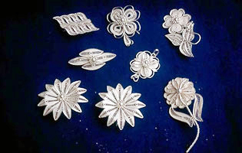
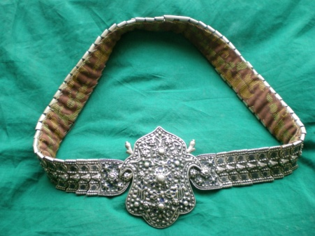
Gümüş İşlemeciliği

Slide 11
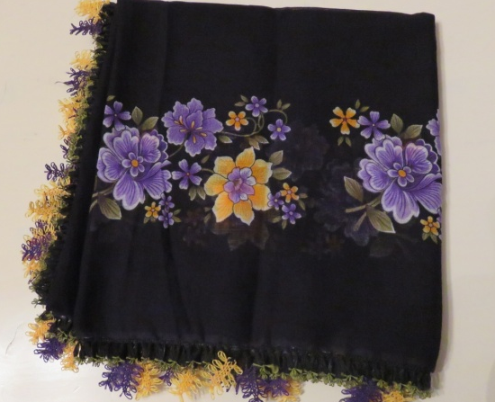
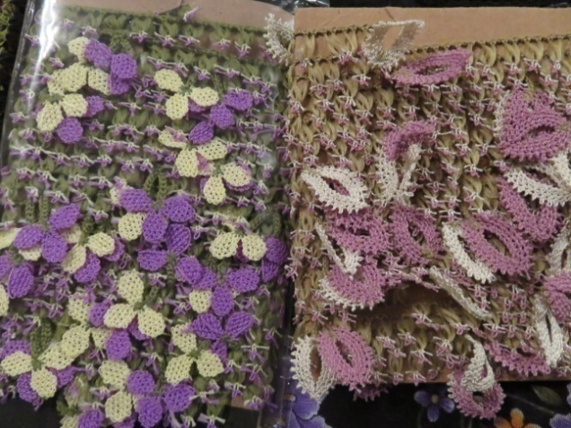
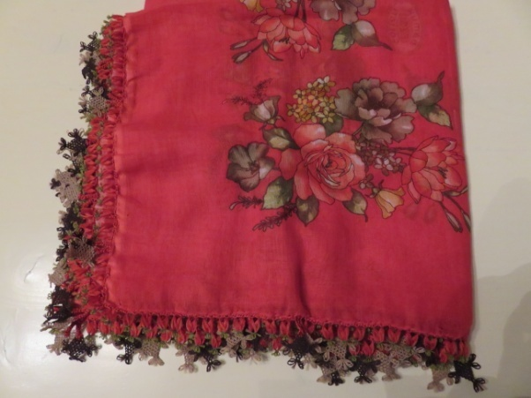
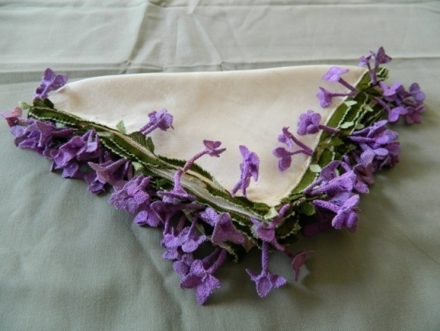
İğne Oyacılığı
Balıkkılçığı
Yonca çiçeği
Çıtlak kahve
Tayyare Kanadı

Slide 12
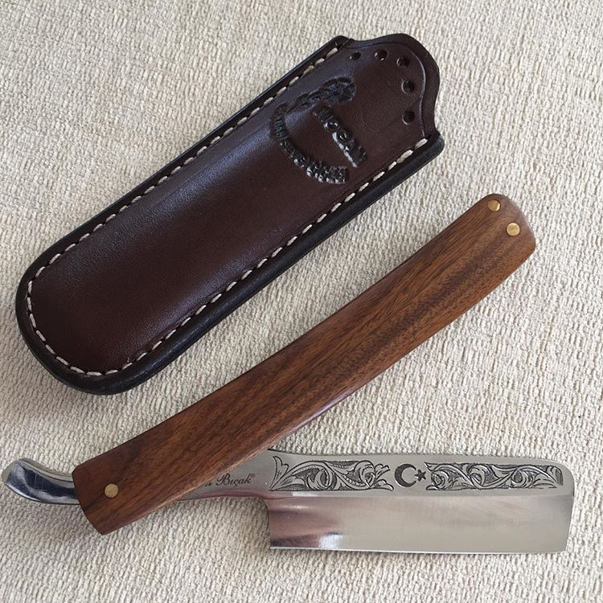
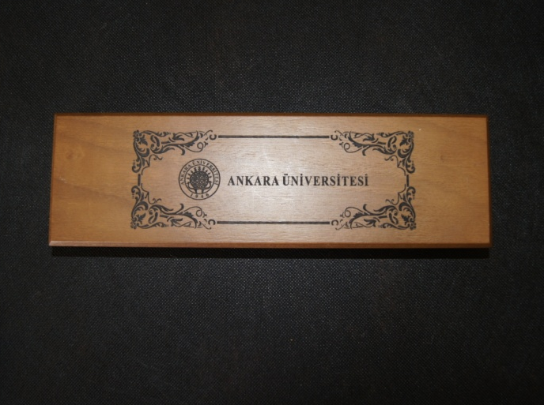
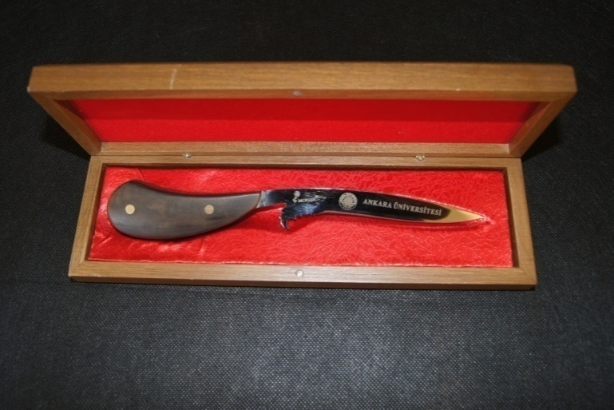
Bıçakçılık

Slide 13
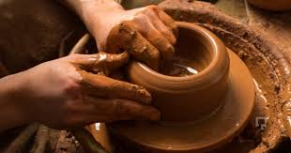
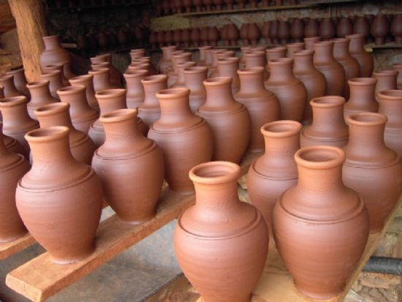
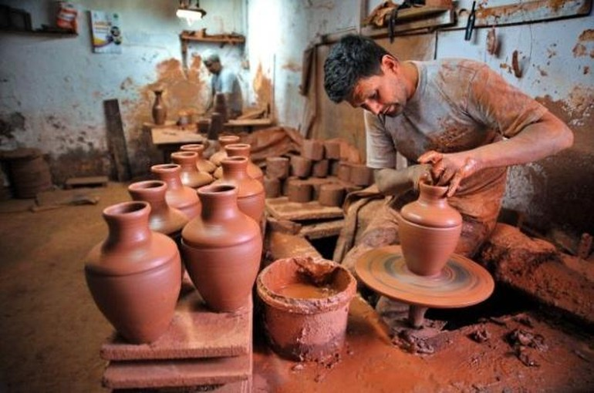
Çömlekçilik

Slide 14
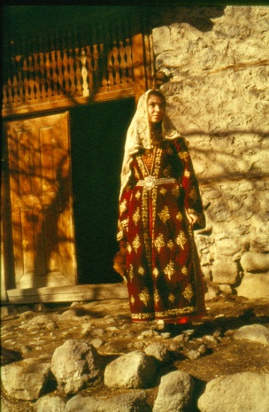
Giyim Kuşam Elemanları
Beypazarı ilçe merkezi
Elbise Bindallı(Tahtaörencik köyü)

Slide 15
Bindallı
Türk Hamam Müzesi /Beypazarı

Slide 16
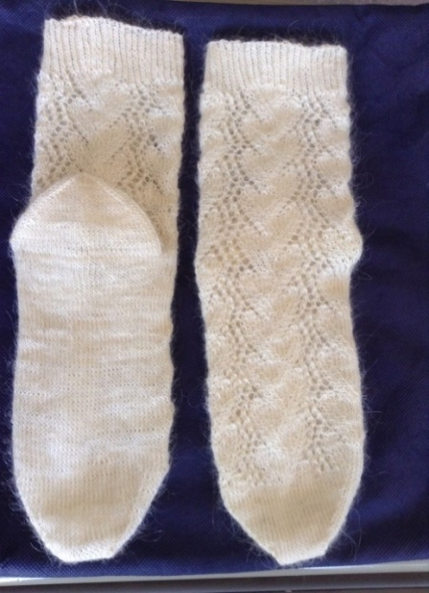
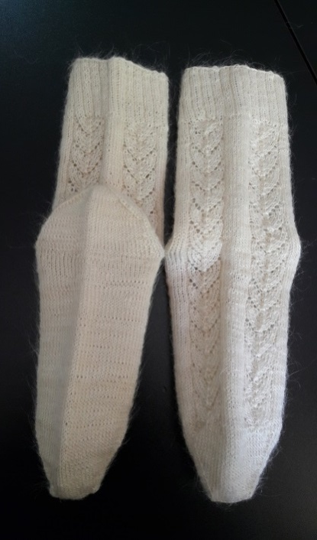
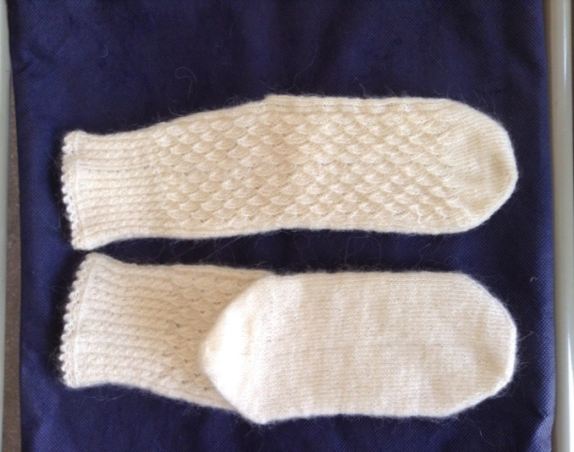
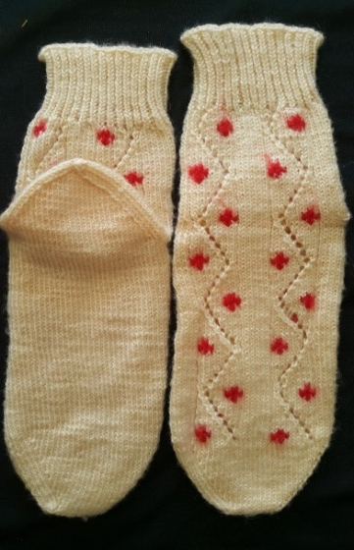
Tiftik Çorap
Subay Cimciği
Kartal tırnağı
Öküz sidiği
Midye kabuğu

Slide 17
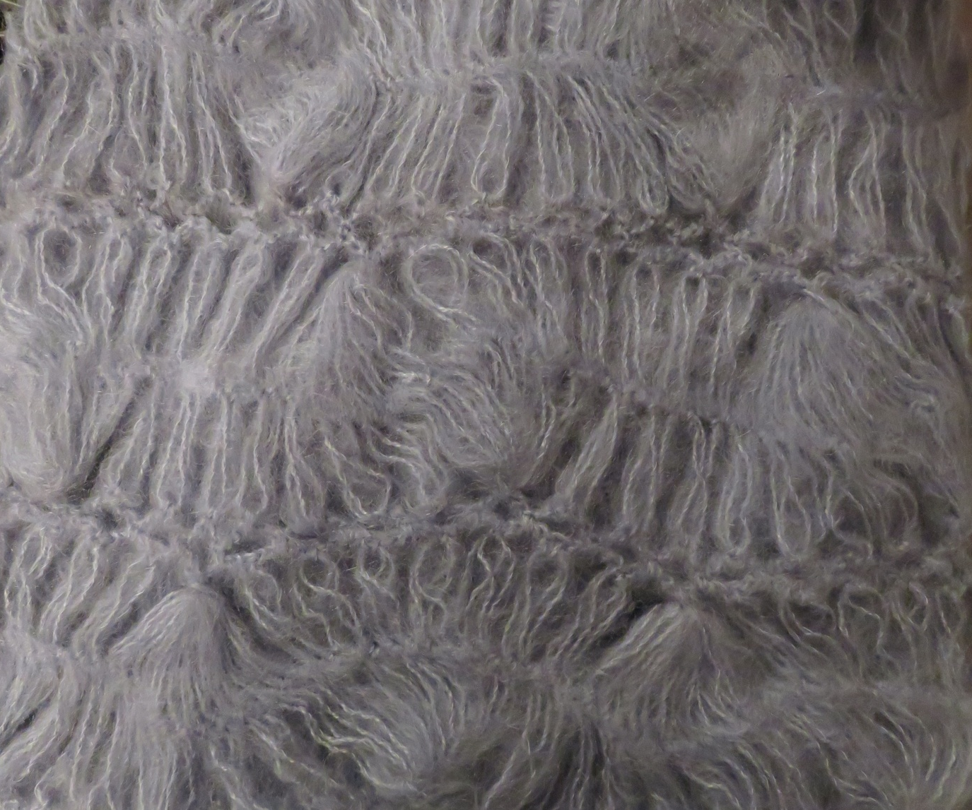
Tiftik Şal

Slide 18
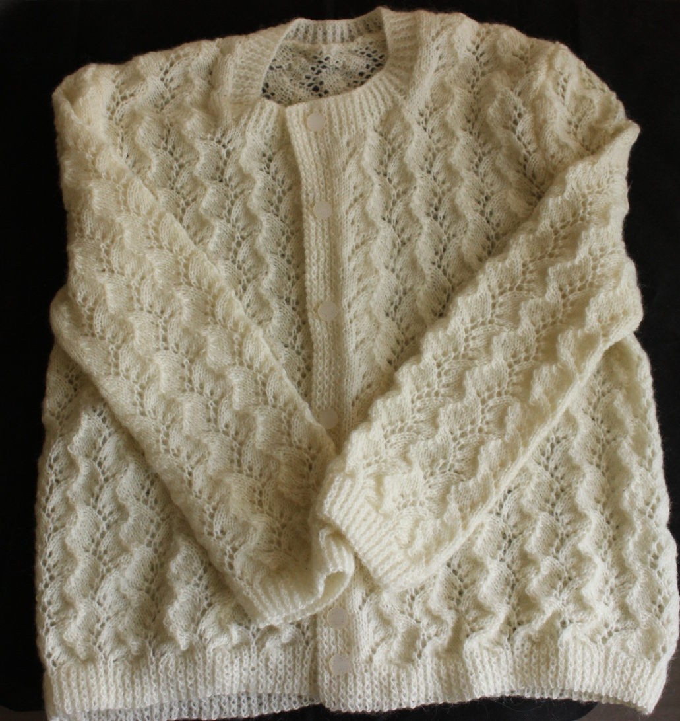
Tiftik Hırka

Slide 19
Ankara İline Özgü Ürünlerin Coğrafi İşaret Durumu
Coğrafi İşaret Tescilini alan ürünler;
Kalecik Karası Üzümü 2005
Çubuk Turşusu 2006
Beypazarı Kurusu 2009

Slide 20
Coğrafi İşaret başvurusu yapan ürünler;
Ankara Döneri
Ankara Keçisi Oğlak Eti
Ankara Simidi
Ankara Tavası
Gölbaşı Peygamber Üzümü
Kazan Kavunu
Ankara Tiftiği
Nallıhan Örtmesi
Nallıhan İğne Oyası

Slide 21
Türkiye’de
Yüksek coğrafi işaret potansiyeline rağmen Türkiye’de yaklaşık 200 ürün için coğrafi işaret tescili alınmıştır.
Coğrafi işaret yoluyla koruma sağlanan ürünlere yönelik yapılan sınıflandırmada geleneksel el sanatları ürünleri yaklaşık % 25’lik bir paya sahiptir. Yani 200 ürünün 49’u el sanatı ürünüdür.

Slide 22
Türkiye’de
Coğrafi işaret belgesi almış 49 el sanatı ürününün 46 tanesi mahreç işaret, 3 tanesi menşei adı olarak tescillenmiştir.
Ayrıca el sanatlarında hammadde olarak kullanılan lüle taşı, oltu taşı gibi taşlar da tescil almış durumdadır. Lüle taşı ve Afyon mermeri gibi hammaddeler menşe işareti, Oltu taşı ise mahreç işareti almıştır.

Slide 23
Türkiye’de El sanatları ürünleri için ilk coğrafi işaret tescil başvurusu Sümer Halı A.Ş. Tarafından 1996 yılında 24 adet ürün (halı ve kilim) için yapılmıştır.
Bünyan El Halısı Uşak El Halısı Jirkan Kilimi
Döşemealtı El Halısı Yahyalı El Halısı Eşme Yörük Kilimi
Gördes El Halısı Yağcıbedir El Halısı Süper İnce Kilim
Hereke Yün Halısı Yuntdağı El Halısı
Hereke Yün İpek Halısı Çanakkale El Halısı
Hereke İpek Halısı İnce Isparta Hasgül El Halısı
Kars El Halısı
Kula El Halısı
Milas El Halısı
Pazırık El Halısı
Sümer Kars El Halısı
Simav El Halısı
Sivas El Halısı
Taşpınar El Halısı
Türkmen El Halısı

Slide 24
Yıllar | Coğrafi işaret tescili almış ve almak için başvuruda bulunan el sanatı ürün sayıları
2014 | 58
2016 | 75
2017 | 82
2017 Mart ayı itibariyle Coğrafi İşaret tescilini almak için başvuruda bulunan ürün sayısı 300’dür. Bu ürünlerden 28 tanesi el sanatı ürünüdür. Başvuru aşamasında bulunan Ankara Tiftiği life bağlı el sanatları açısından önemli bir hammaddedir

Slide 25
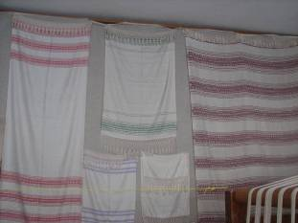
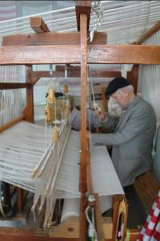
Coğrafi İşaretin El Sanatları Açısından İşlevleri
Geleneksel bilgi ve kültürel değerler
Yerel üretimi ve kırsal kalkınma
Turizm
Bürgü Dokumalar

Slide 26
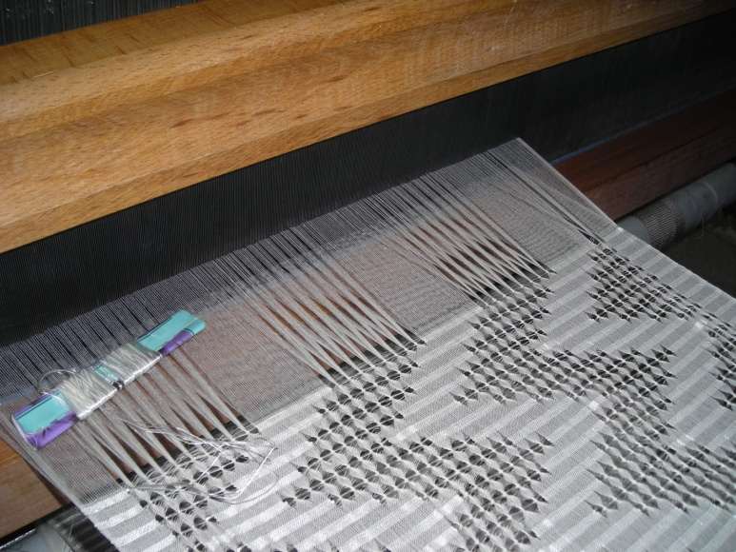
Geleneksel ve kültürel bilginin nesilden nesile aktarılması sırasında belgeleme açısından önemlidir. Ürünün yapımında kullanılan hammadde, üretim teknikleri, renk, motif özellikleri, motiflerin anlamları gibi yerel ve geleneksel bilgiyi korur
Rize Bezi (Feritiko)

Slide 27
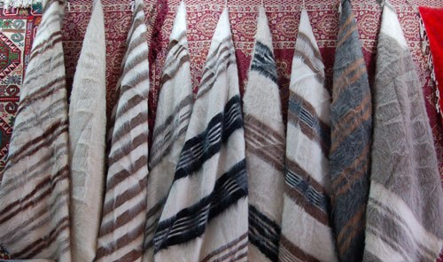
Ürüne kazandırılan kimlik ile tüketiciye doğrudan bilgi aktarılmasını sağlar ve tüketicide güven uyandırır. Böylece tüketici tarafından talep gören ürünün sürdürülebilirliği sağlanır
Siirt Battaniyesi

Slide 28
El sanatları tüm turizm çeşitleri ile iç içe olmasına rağmen özellikle kırsal turizm ve kültür turizmi açısından önemli bir çalışma alanıdır
El sanatlarının turizmdeki yeri
turistik hediyelik eşyadır

Slide 29
Turistik Hediyelik Eşyada Coğrafi İşaretleme Yapılırken Kullanılabilecek Kriterler
Özellikler
Yörede bulunan hammaddeler
Yöre halkı için anlam ifade eden kişiler
Yöreye ait hayvanlar
Yöresel ürünler
Yörenin endemik bitkileri
Yörenin özel gün ve tarihleri
Yörenin toplumsal olayları
Taşınır ve taşınmaz kültür varlıkları
Notes:
29

Slide 30
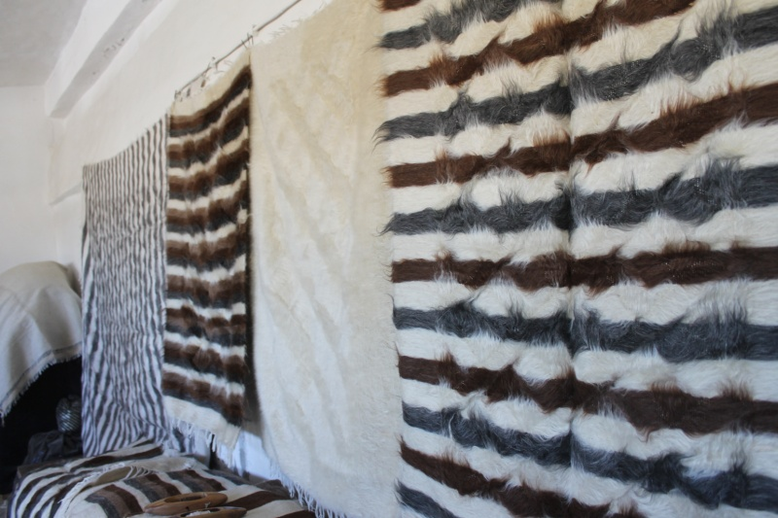
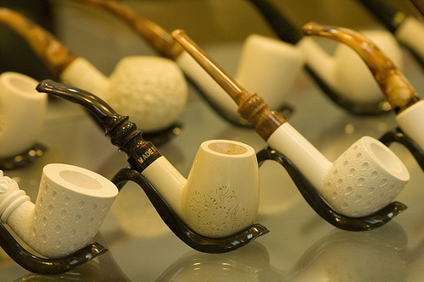
Hammadde

Slide 31
Kişiler

Slide 32
Hayvanlar

Slide 33
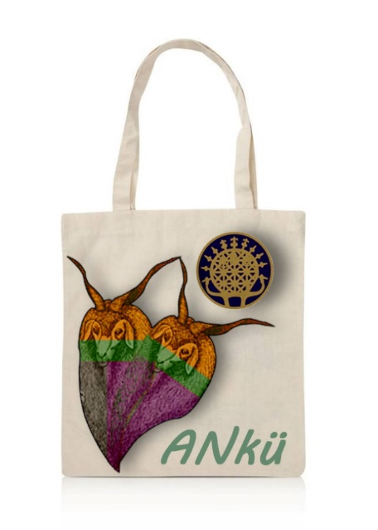
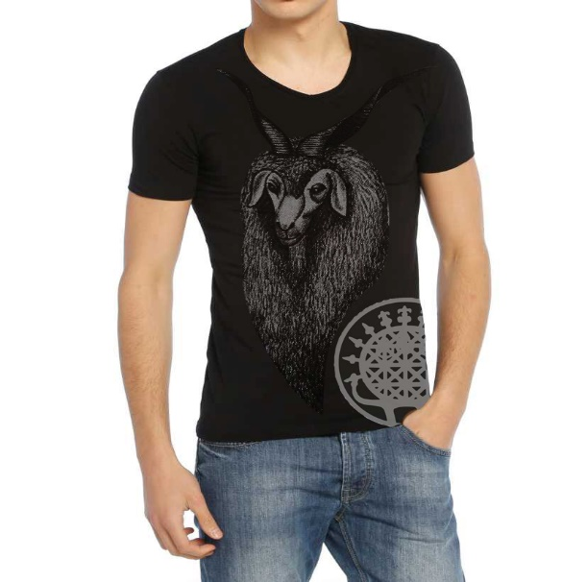

Slide 34
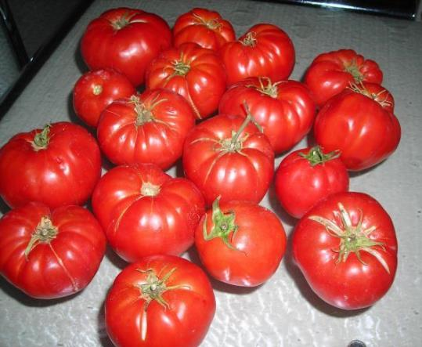
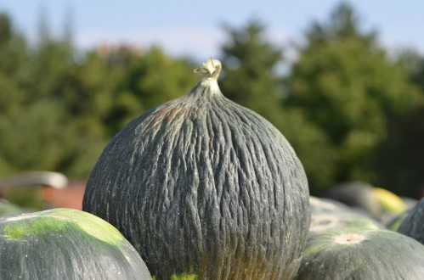
Yöresel Ürünler

Slide 35
Endemik Bitkiler

Slide 37
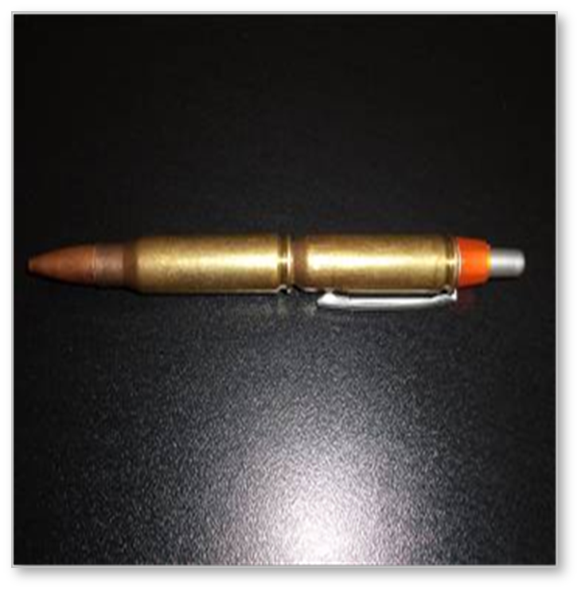
Toplumsal Olaylar

Slide 38
Taşınmaz Kültür Varlıkları

Slide 40
Sonuç
Kültürün devamlılığı sözü edilen unsurların yaşatılması yoluyla sağlanmaktadır

Slide 41
Sonuç
Turistik hediyelik eşyanın özgün niteliğinin olması için yöreye özgü coğrafi işaretlerin bu ürünlerde kullanılması gerekir
Yerli ve yabancı turistin ilgisini çekebilecek ürünlerle yörenin tanıtımına katkıda bulunabilir. Bu konuda Belediyelere ve Halk eğitim merkezleri, üniversiteler gibi el sanatları/el sanatı ürünü ile uğraşan kurumlara görev düşmektedir

Slide 42
Sonuç
Son yıllarda kültür çalışmalarına ağırlık verildiği görülmekte özellikle somut olmayan kültürel miras ve coğrafi işaretleme çalışmalarının somut kültürel miras kadar önemli olduğu ve bu yaklaşımla somut ve somut olmayan kültürel mirasın birlikte incelenerek belgelenmesi gelecek kuşaklara aktarılması bakımından önemli bulunmaktadır

Slide 43
Teşekkürler…

